Slide 1
ShadowPix
Algorithms for Modeling, Fabrication and Printing of 3D Objects
Presenting – Noa Soffer, Onn Rengingad
14.01.2022

Slide 2
Introduction
ShadowPix are printable objects that display multiple images by self-shadowing the object
lit from multiple directions
We implemented the paper : SHADOWPIX: Multiple Images from Self Shadowing by Amit Bermano, Wojciech Matusik, Ilya Baran, Marc Alexa
Two methods – local and global

Slide 3
Local Method
3 pictures
Solving a system of constraints and equations
Chamfering - Use an algorithm to reduce the height of the printed object

Slide 4
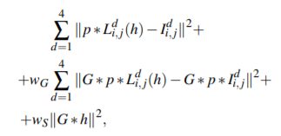
Global Method
Mostly 4 – d pictures as number of directions of lighting
Algorithm change object to minimize cost function
10⁹ steps for good results
In each step the algorithm picks randomly a pixel and change it
If the change improves the cost – it save the change

Slide 5


Slide 6
Code
Working with many new libraries – lot to read and learn
Hard time understanding the algorithms

Slide 7
Runtime of the global algorithm
Our global algorithm runs many iterations (20M)
Our implementation – Python single thread
Run time took 3 days
Improvement - write code in C and run in parallel
Working with a visual product that takes a long time to produce has made it very difficult for dubbing and testing
Notes:
האלגוריתם הגלובלי מריץ המון איטרציות (10^9). לכן על מנת ליצור את הmesh הינו צריכים לחכות כמעט 3 שלושה ימים לתוצאות האלגוריתם.
במאמר האלגוריתם מומש בשפת C והורץ על מחשב עם מספר ליבות כל שהקוד הורץ בצורה מקבילית.
העבודה עם תוצר ויזואלי שלוקח זמן רב להפיקו הקשתה עלינו מאוד בדיבוג ובבדיקות.

Slide 8
Visual results – hard to debug
Finding a software to present our results
Eventually we chose Fusion360
Measure the performance of our implementation visually only
Assessing improvement by eye
Notes:
לקח לנו זמן למצוא תוכנה שמאפשרת הדמיה של הmesh שיצרנו בצורה טובה.
בנוסף יכלנו למדוד את ביצועי המימושים שלנו רק בצורה ויזואלית- לפי העין ובכך להעריך האם שיפרנו והאם התוצר שלנו מספיק טוב

Slide 9
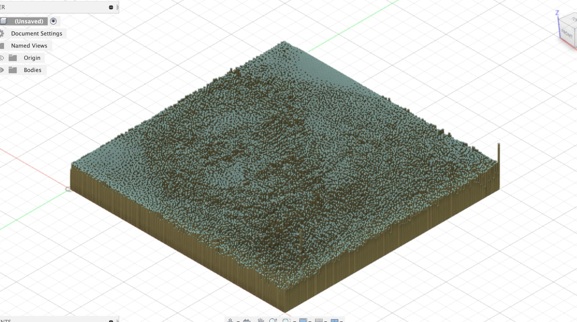
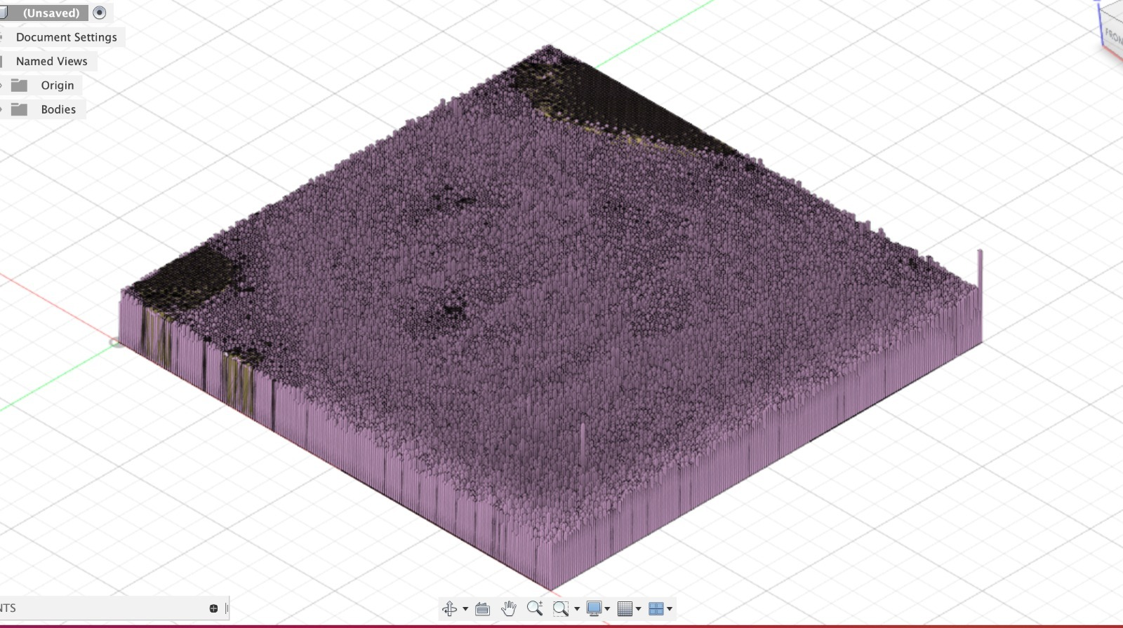
Printing
Converting the obj output file to stl
Fixing the stl file
Creating a whole model for the slicer
Fixing the model caused a decrease in resolution and image loss

Slide 10
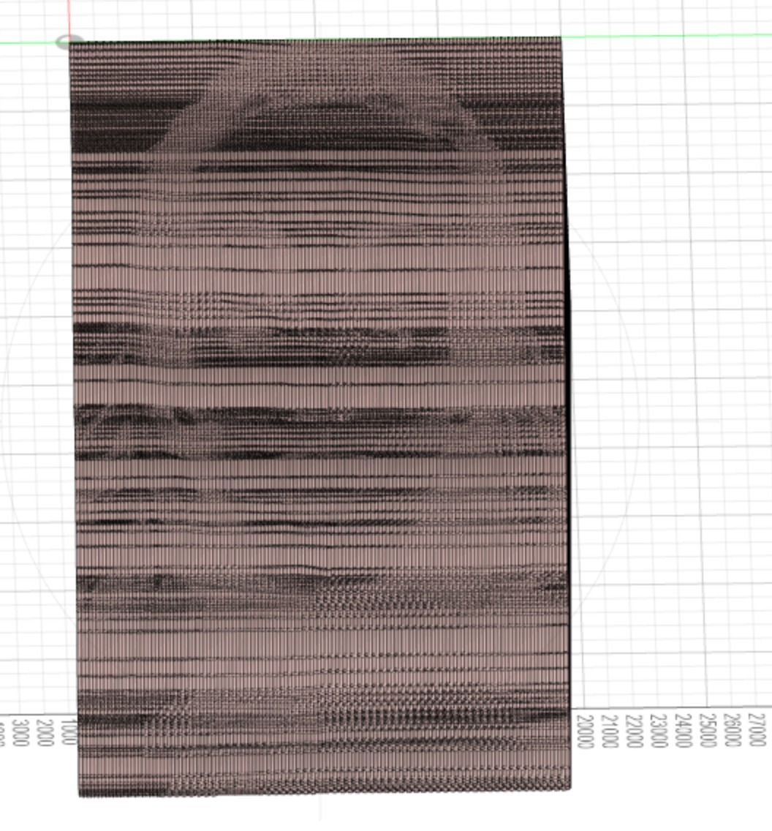
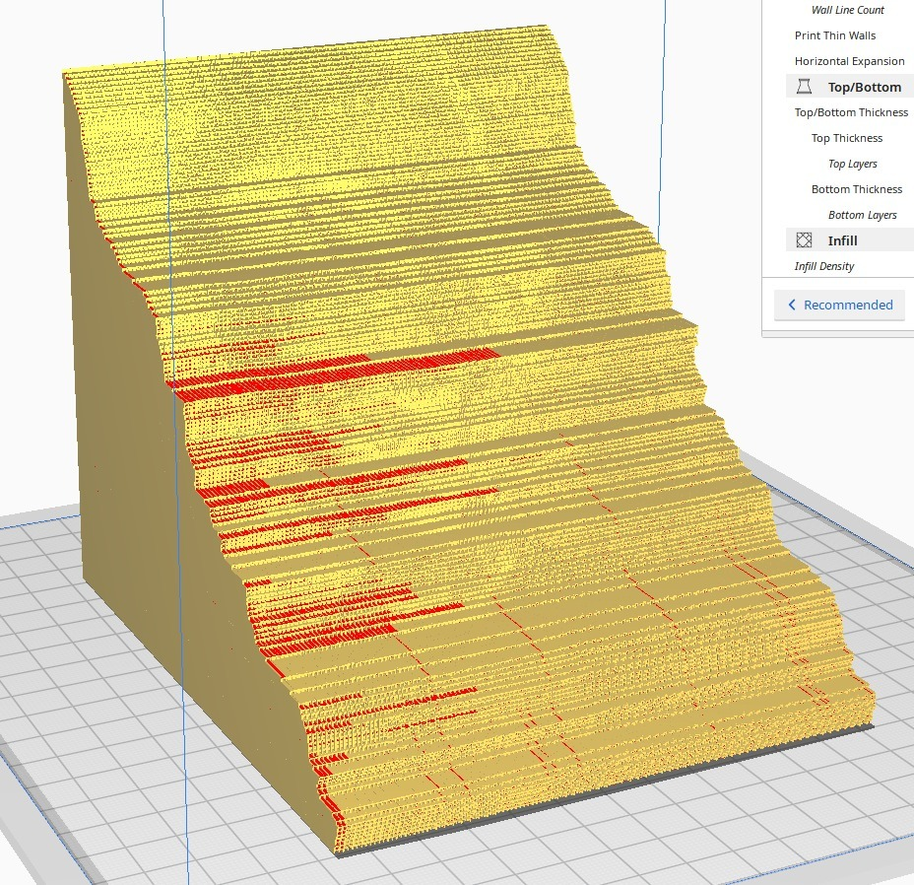
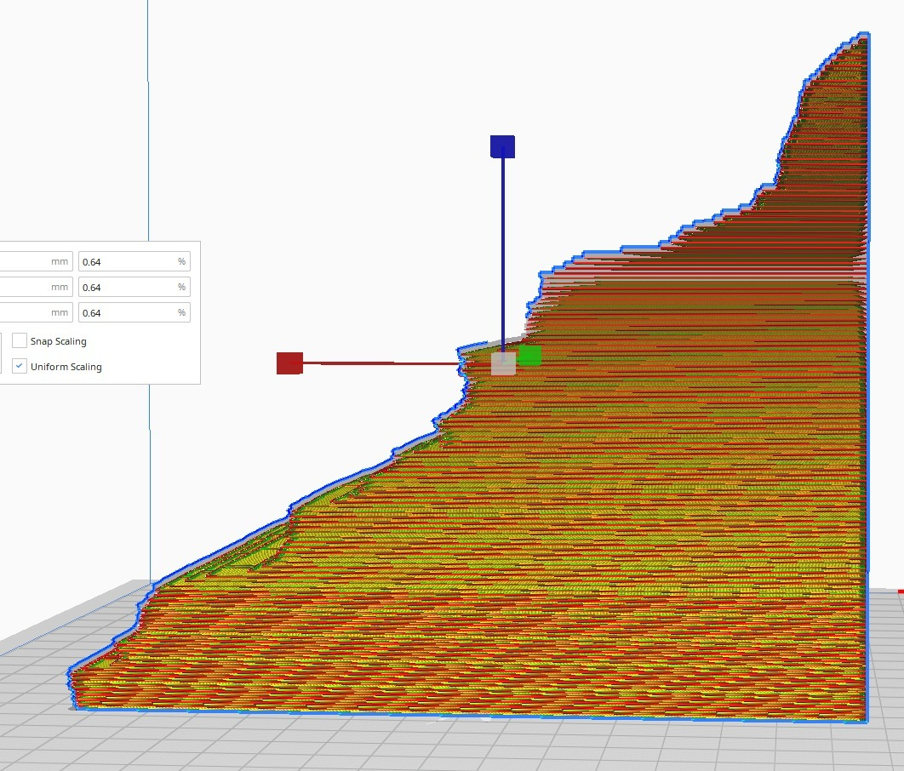
Printing
The slicer had problem with the fixed model:
Notes:
ניתן לראות שגם במודל המתוקן יש שכבות שאינן אוטומות ולכן הslicer לא הסכים להדפיסן

Slide 11
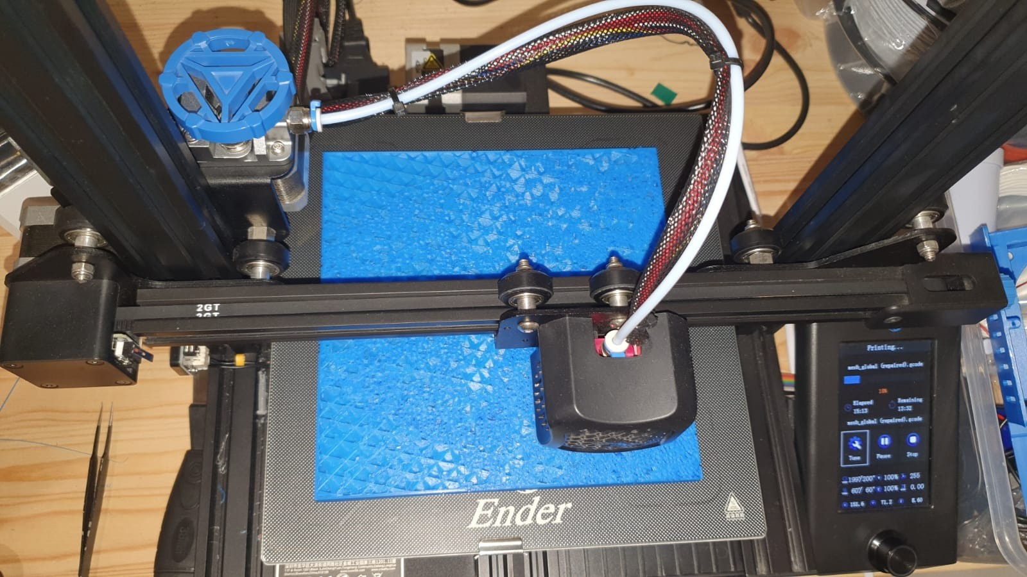
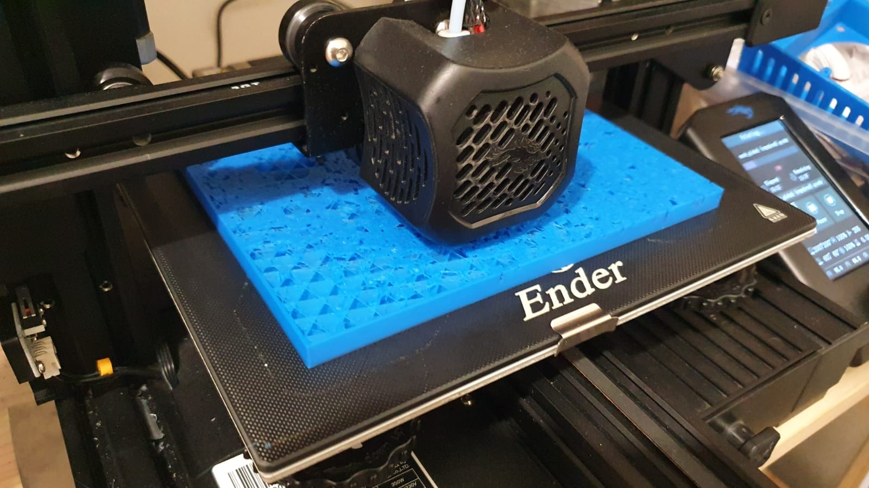
Printing
We did print eventually:
Creality Ender 3v2, FDM printer

Slide 12
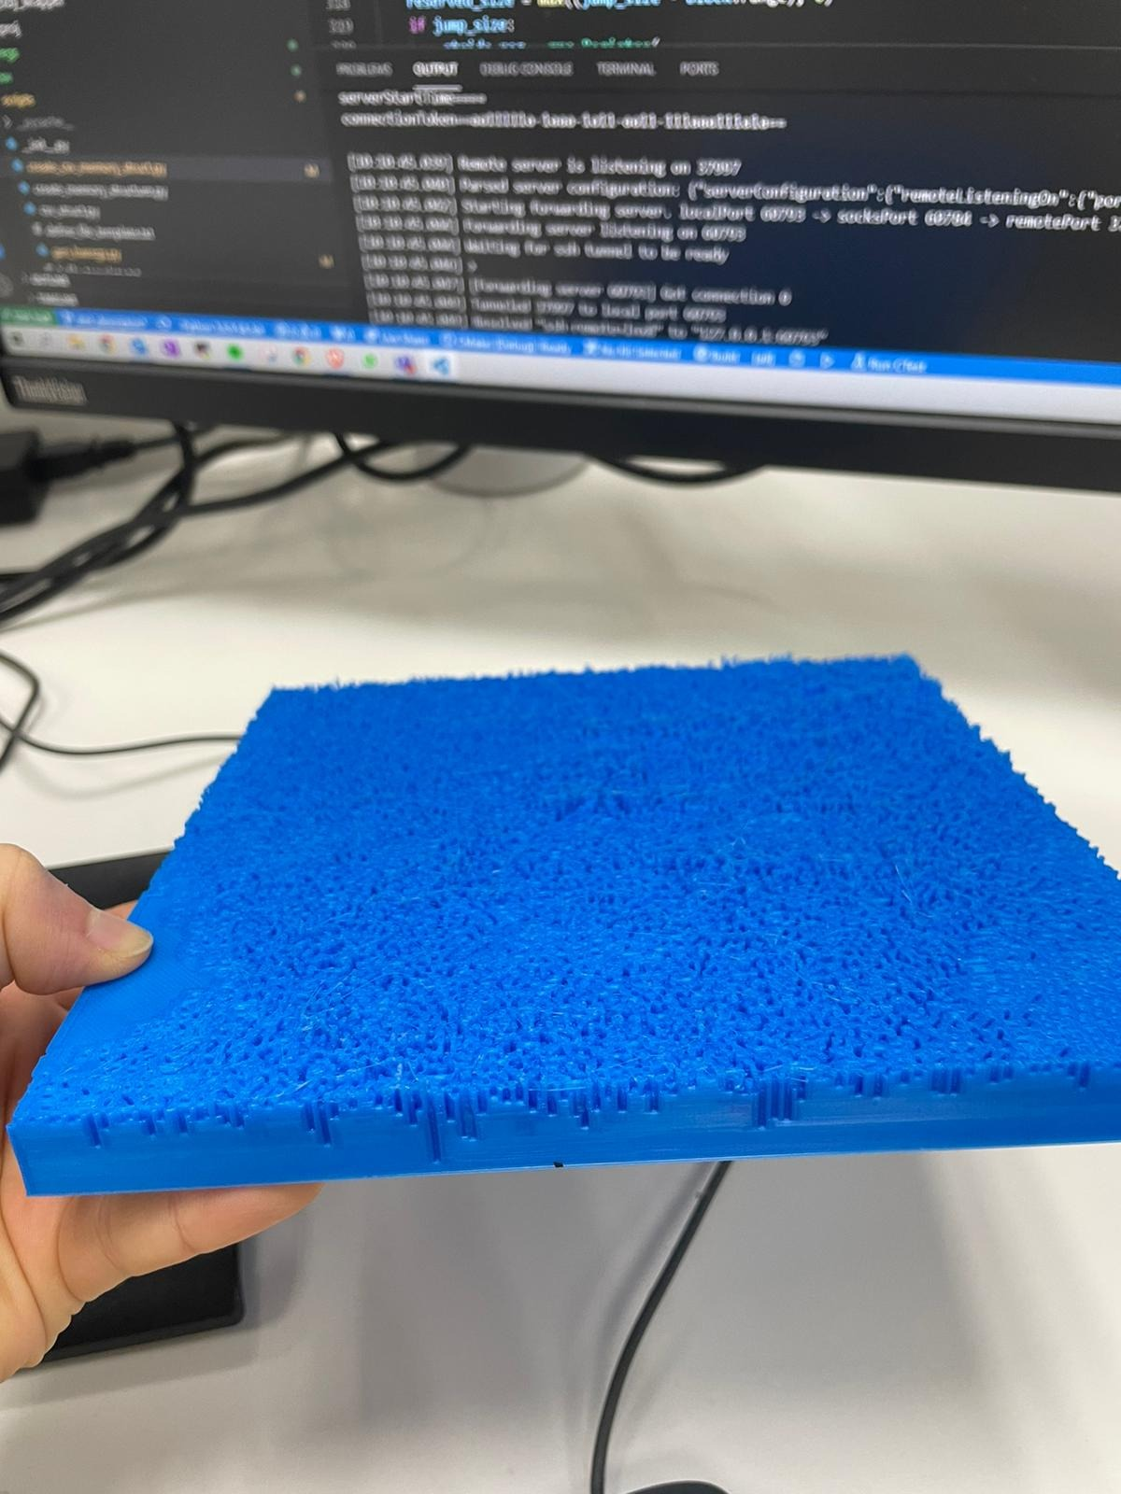

Slide 13


Slide 14
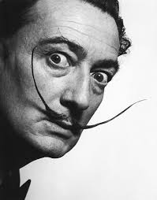

Local Method - Results

Slide 15

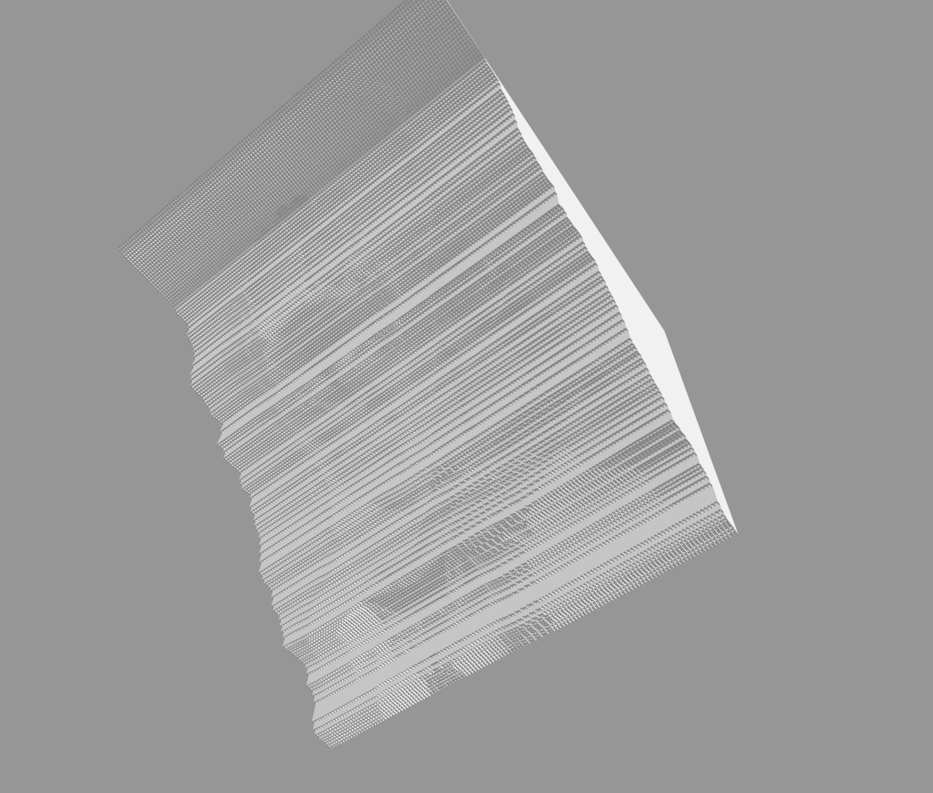
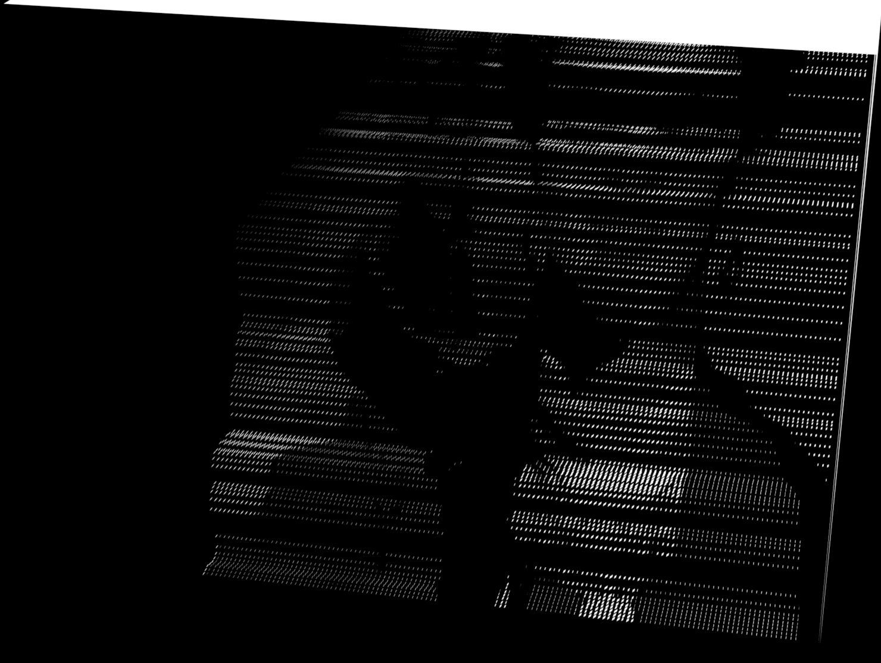
Local Method - Results

Slide 16
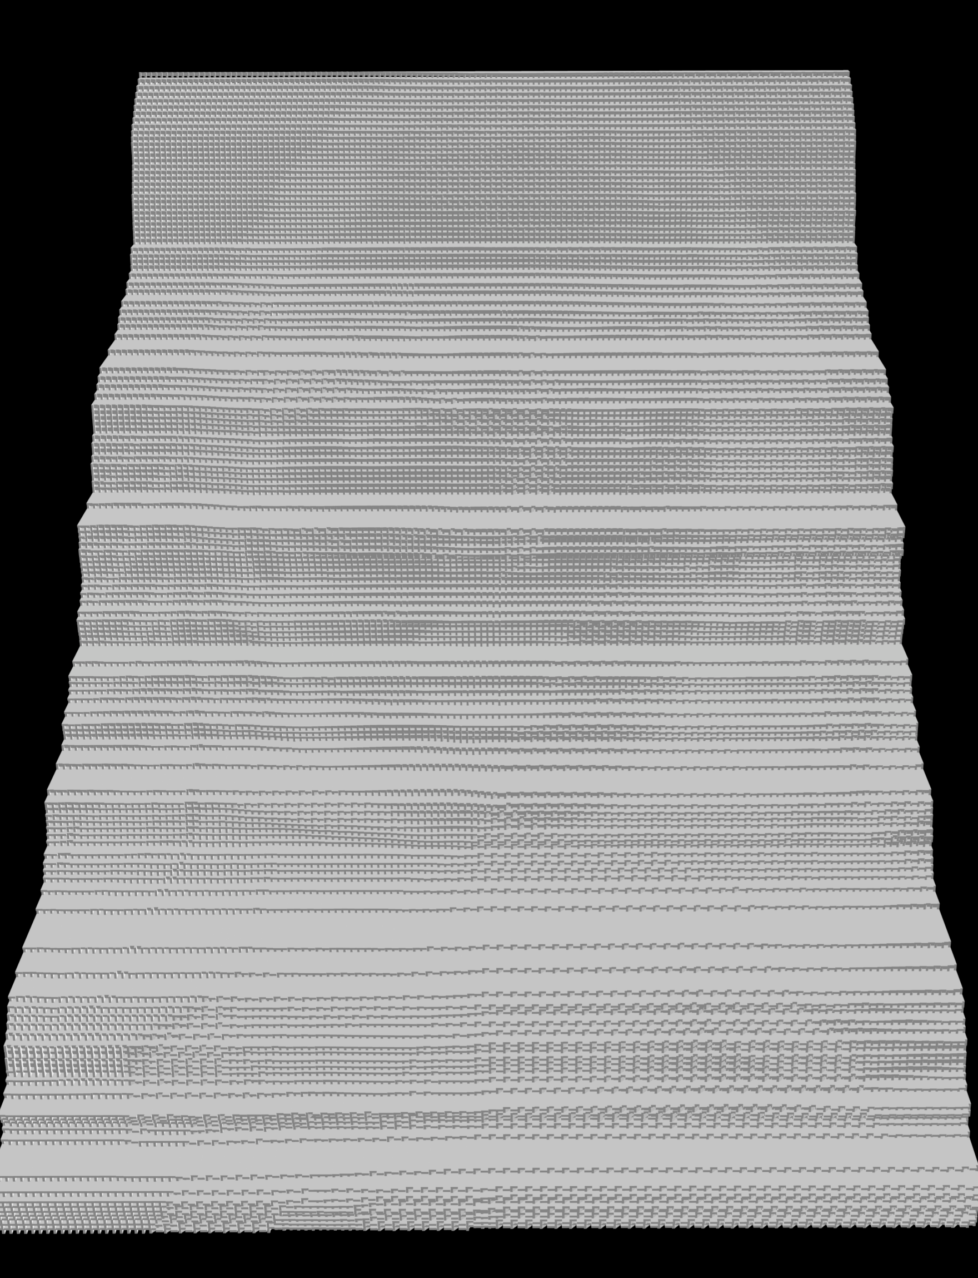
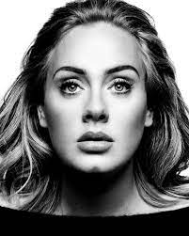
Local Method - Results

Slide 17
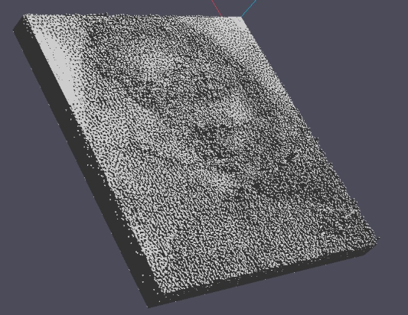
Global Method - Results

Slide 18
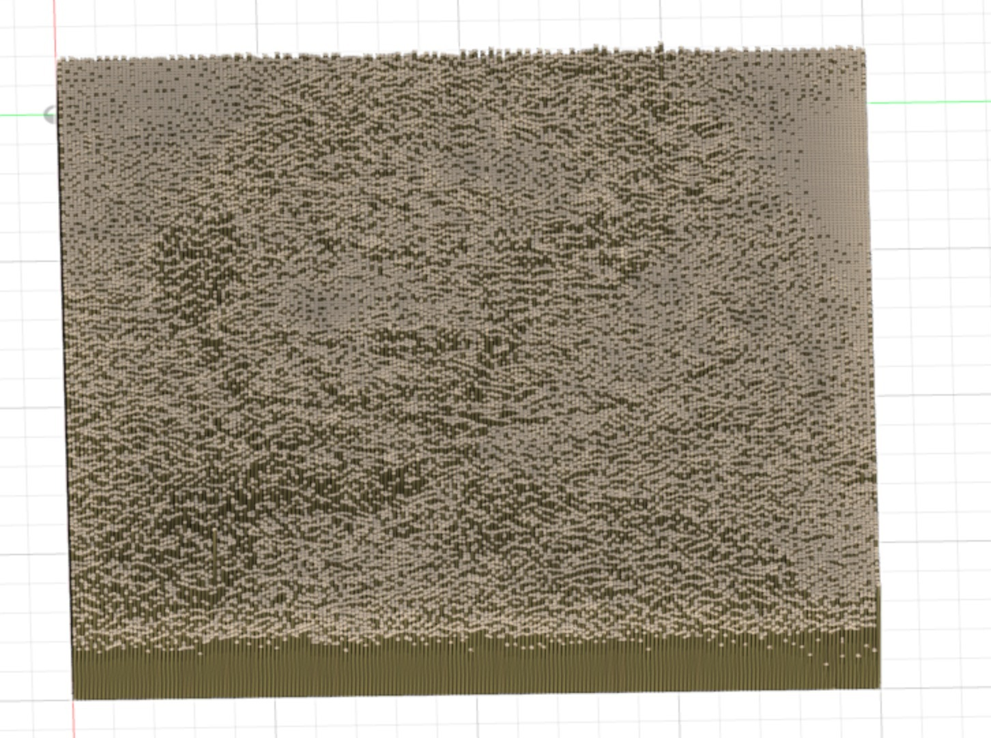
Global Method - Results

Slide 19
Thank you for listening

